Slide 1
Port Folio
原 拓也

Slide 2
Cyber Rush!!
制作人数 : 2人
制作期間 : 3か月 (9月~12月)
・9月~9月半ば : 企画
・9月半ば~ 10月 : 設計書制作やチームの工数管理
・10月~12月 : 開発作業
ジャンル : 2Dベルトスクロールシューティングアクション
開発言語 : C++
使用ライブラリ : DXライブラリ
開発環境 : Visual Studio2019
担当箇所 : 敵AI作成 各UI設置

Slide 3
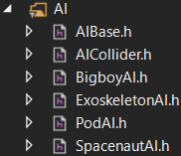
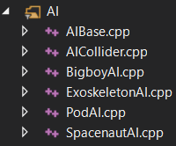
～担当箇所説明～
① 敵AI作成
AIBase : AICollider class からの情報や、
プレイヤーの位置に応じて各敵のAIを
一括して更新するclass。
AICollider : 敵視点からの味方の位置情報を把握し
味方が今自分の近くにいるかどうかを
検知するAIの当たり判定class。
~AI class : 各敵毎のAI行動を記述したclass。

Slide 4
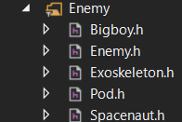
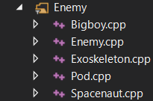
～担当箇所の概要～
各敵AIクラス
思考した結果で
各敵の状態を決定
各敵クラス
AI管理クラスで各敵AIクラスで
思考した行動を更新する。
１、状態毎にアニメーション遷移
２、AICollider(AIの当たり判定Box)
を持たせ、AIColliderの状態を各敵AIクラス
に渡す。
行動を思考する

Slide 5
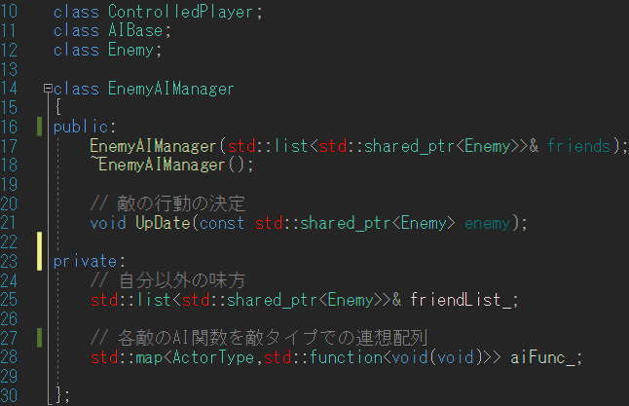
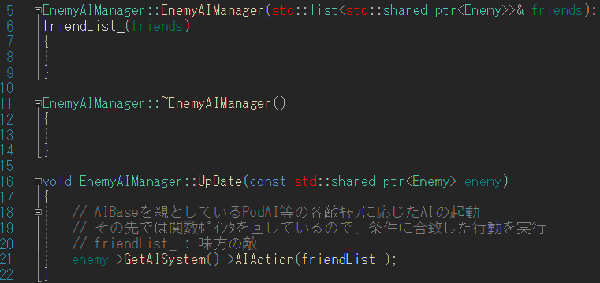
～担当箇所説明～
②敵AI管理クラス作成
EnemyAIManager.h
EnemyAIManager.cpp

Slide 6
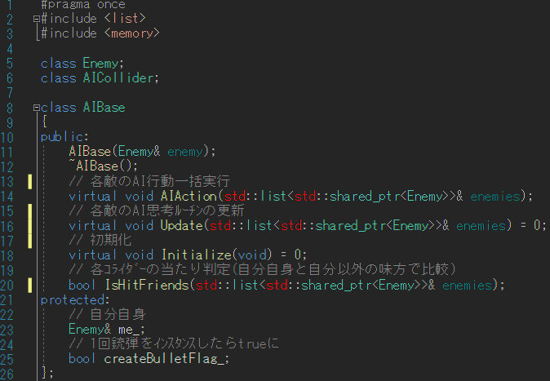
～担当箇所説明～
・AIBase.h

Slide 7
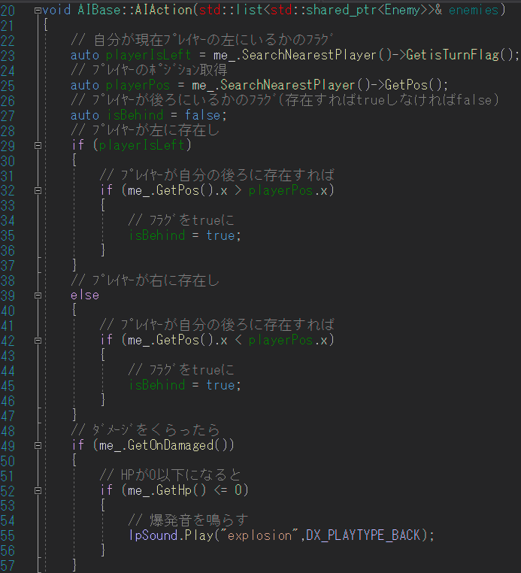
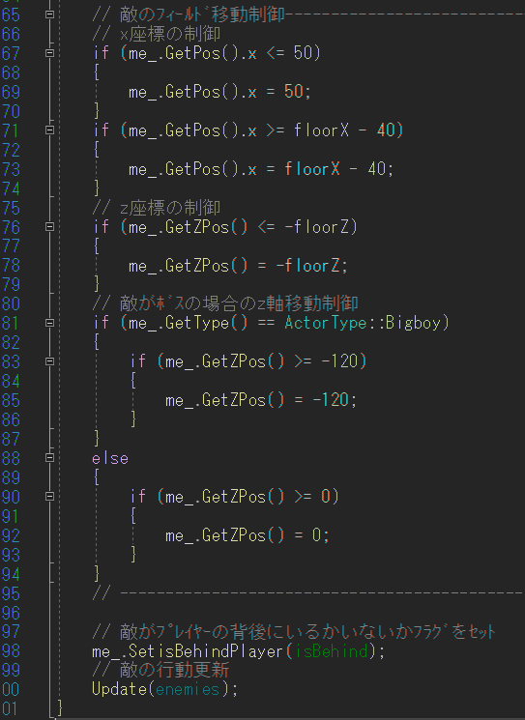
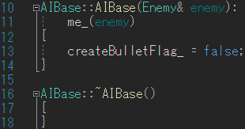
・AIBase.cpp
～担当箇所説明～
AIAction関数
続き
コンストラクタ、デストラクタ

Slide 8
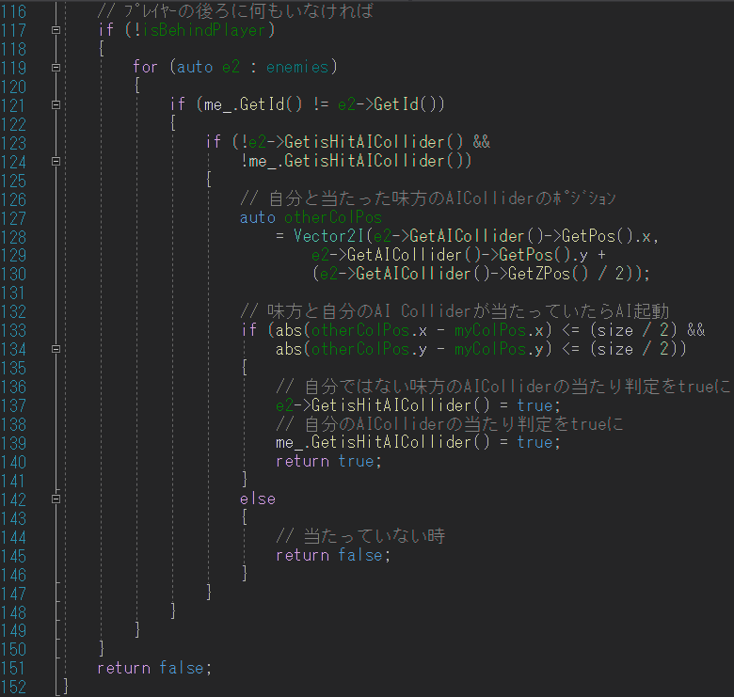
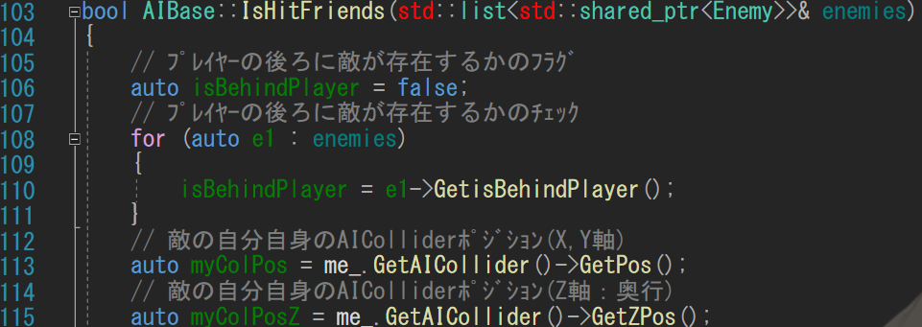
・AIBase.cpp
～担当箇所説明～
続き
IsHitFriends関数

Slide 9
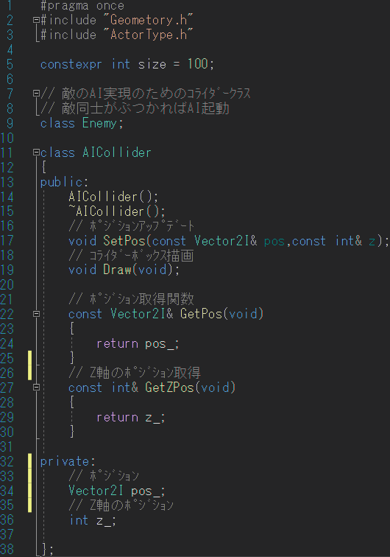
～担当箇所説明～
・AICollider.h

Slide 10
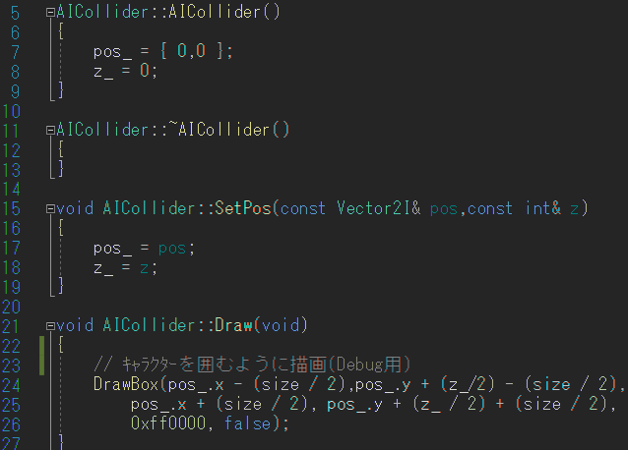
～担当箇所説明～
・AICollider.cpp
コンストラクタ
デストラクタ
SetPos関数
Draw関数

Slide 11
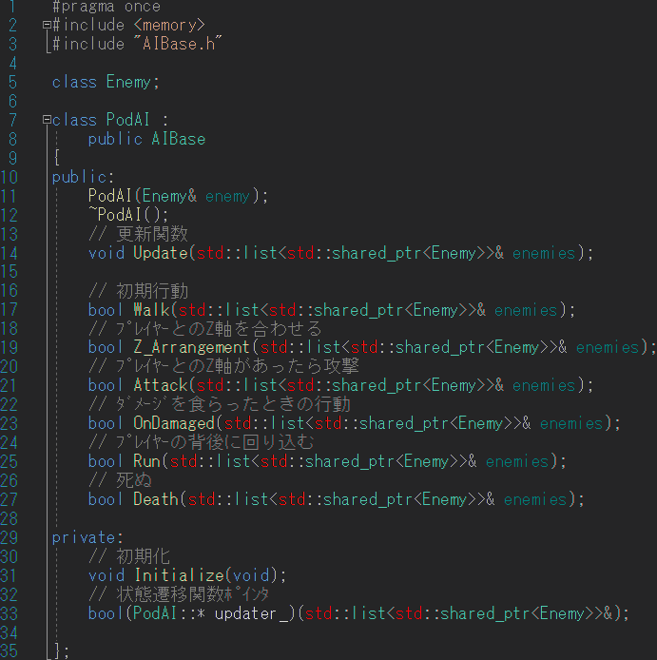
各敵毎のAIクラス
～担当箇所説明～
・PodAI.h

Slide 12
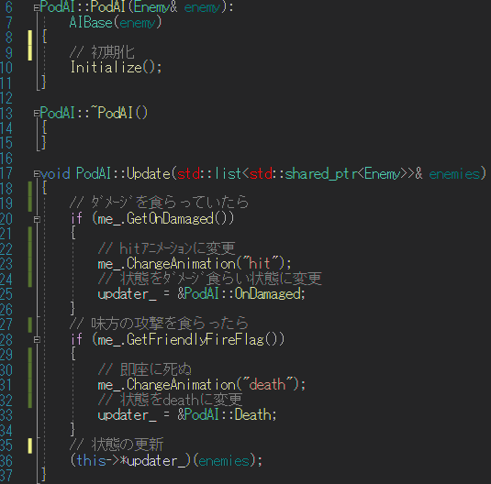
～担当箇所説明～
・PodAI.cpp
・コンストラクタ
・デストラクタ
・Update関数

Slide 13
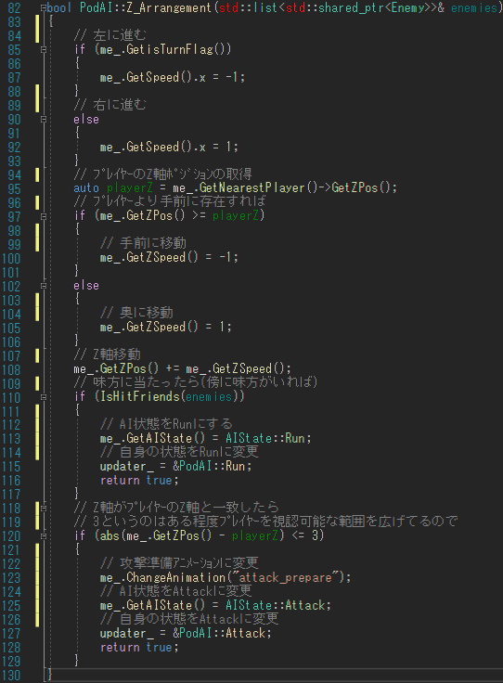
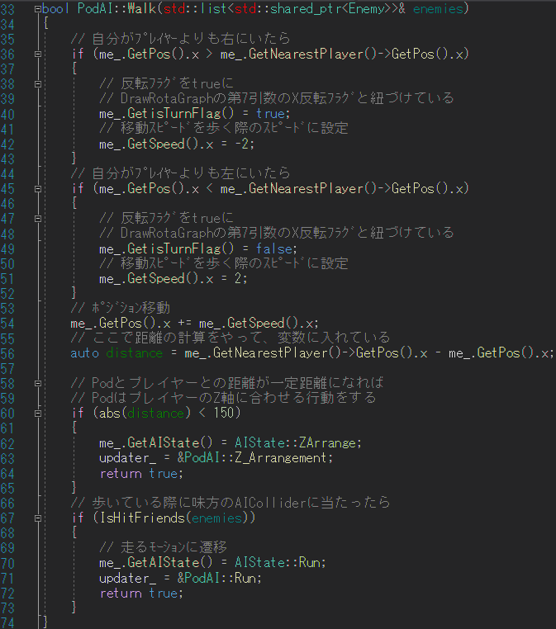
～担当箇所説明～
Z_Arrangement関数
・PodAI.cpp
Walk関数

Slide 14
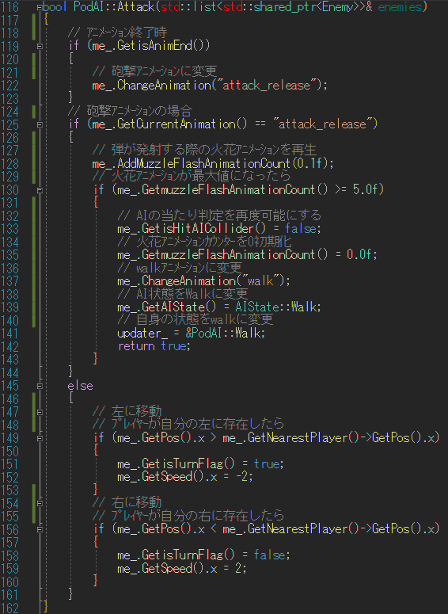
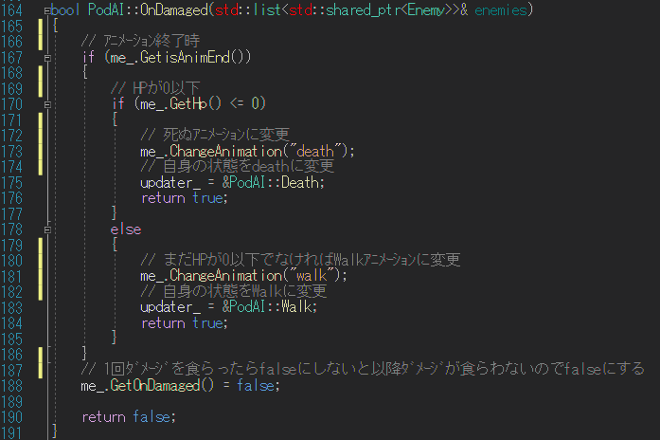
～担当箇所説明～
・PodAI.cpp
Attack関数
OnDamaged関数

Slide 15
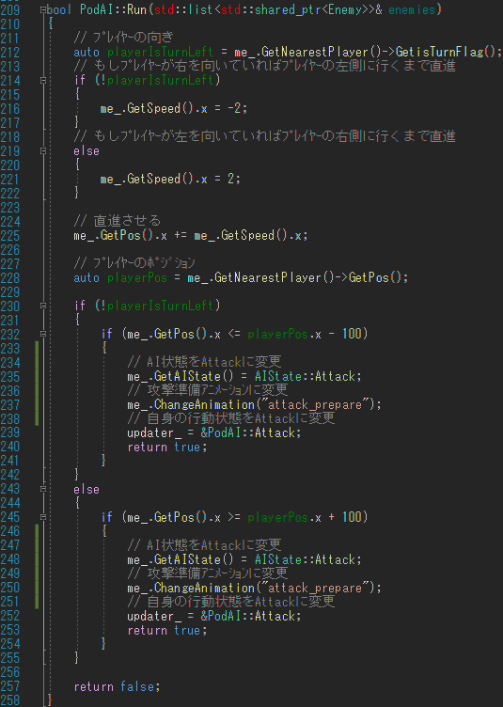
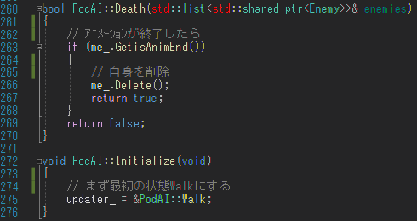
～担当箇所説明～
・PodAI.cpp
Run関数
Death関数、Initialize関数

Slide 16
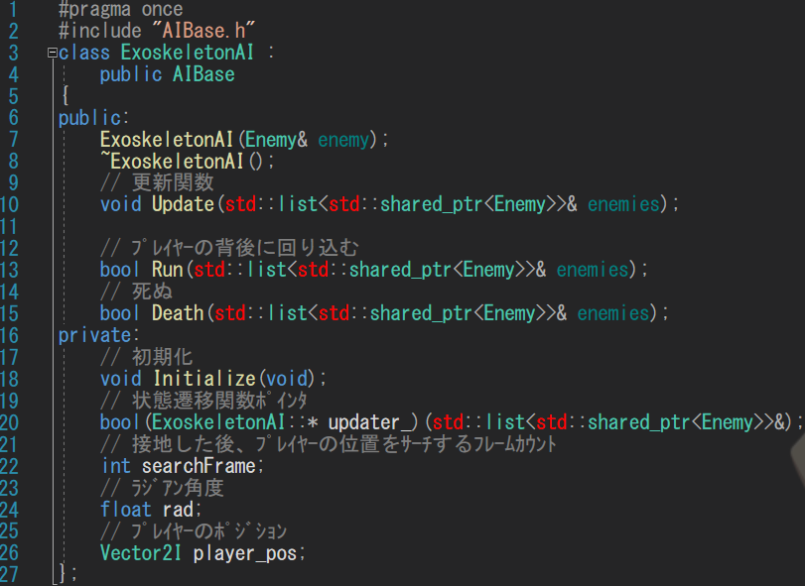
各敵毎のAIクラス
～担当箇所説明～
・ExoskeltonAI.h

Slide 17
各敵毎のAIクラス
～担当箇所説明～
・ExoskeltonAI.h

Slide 18
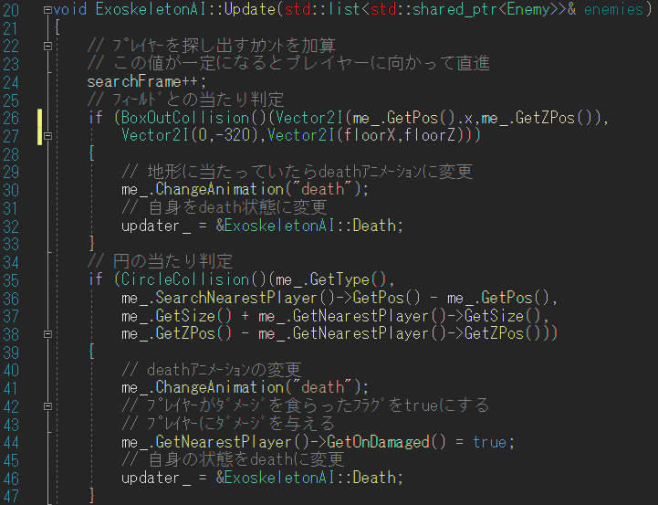
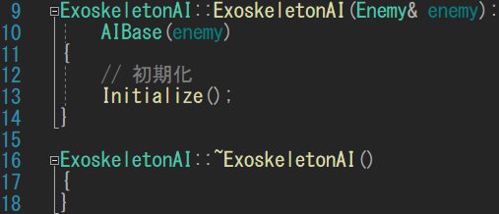
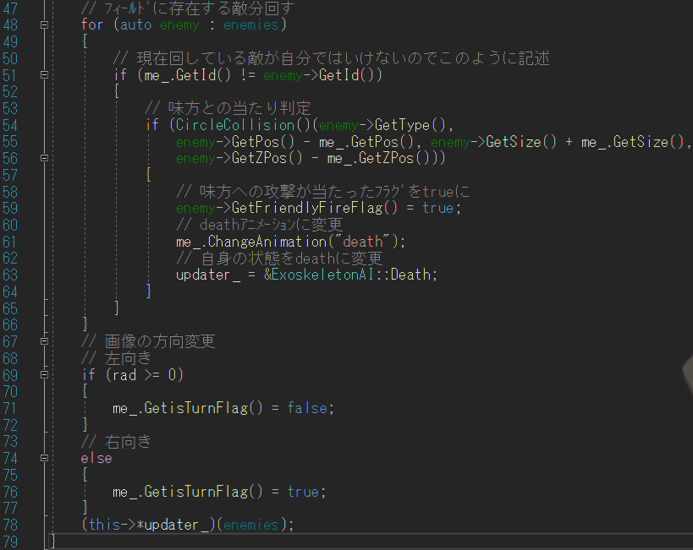
各敵毎のAIクラス
～担当箇所説明～
・ExoskeltonAI.cpp
Update関数
コンストラクタ
デストラクタ
続き

Slide 19
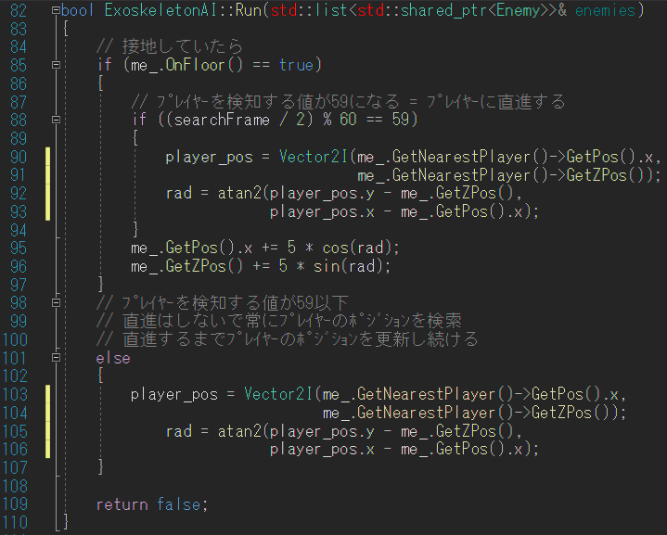
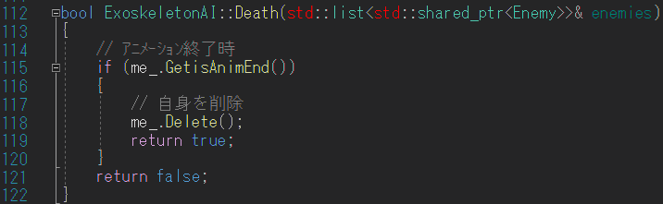
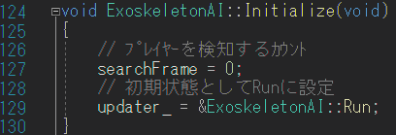
各敵毎のAIクラス
～担当箇所説明～
・ExoskeltonAI.cpp
Run関数
Death関数
Initialize関数

Slide 20
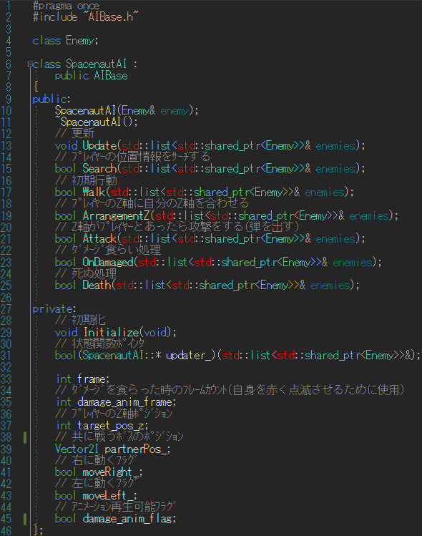
各敵毎のAIクラス
～担当箇所説明～
・SpacenautAI.h

Slide 21
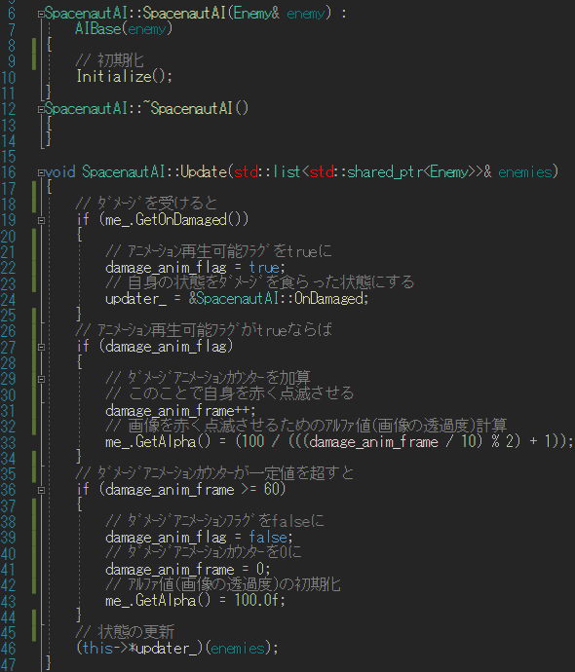
各敵毎のAIクラス
～担当箇所説明～
・SpacenautAI.cpp
・コンストラクタ
・デストラクタ
・Update関数

Slide 22
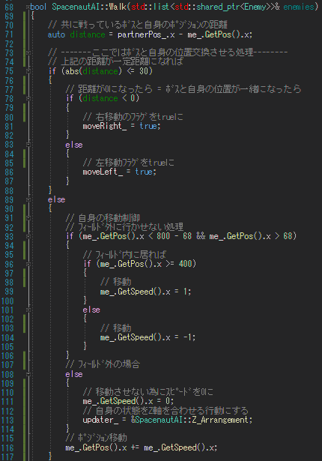
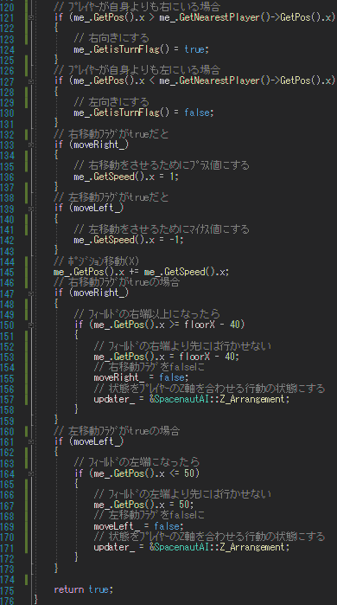
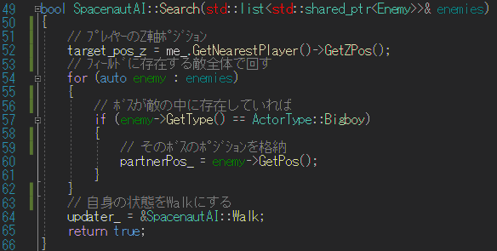
各敵毎のAIクラス
～担当箇所説明～
・SpacenautAI.cpp
Walk関数
続き
Search関数

Slide 23
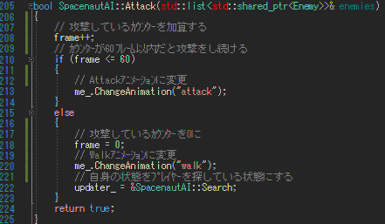
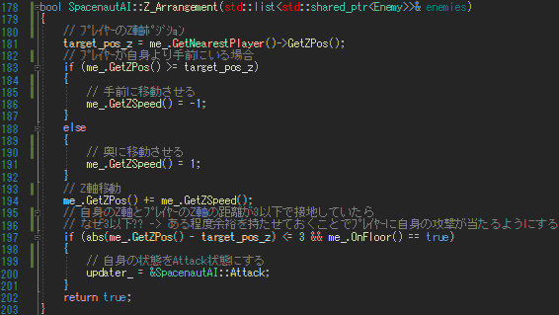
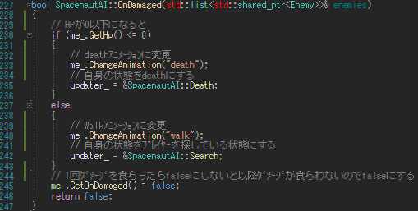
各敵毎のAIクラス
～担当箇所説明～
Attack関数
・SpacenautAI.cpp
Z_Arrangement関数
OnDamaged関数

Slide 24
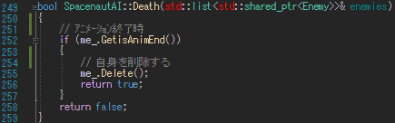
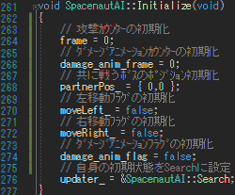
各敵毎のAIクラス
～担当箇所説明～
・SpacenautAI.cpp
Death関数
Initialize関数

Slide 25
Alone War
～ボッチ戦争～
制作人数 : 3人
制作期間 : 3か月 (11月~3月)
・12月~12月半ば : 企画
・12月半ば~ 1月上旬 : 設計書制作や工数管理
・1月上旬~1月下旬 : 開発ツール開発作業
・2月~3月: ゲーム本編開発作業
ジャンル : 疑似3Dアクション
開発言語 : C++
使用ライブラリ : DXライブラリ
開発環境 : Visual Studio2019
担当箇所 : 敵AI作成、当たり判定ボックス作成ツール作成、データ読み込みツール作成

Slide 26
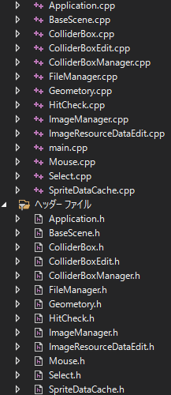
～担当箇所説明～
①ｱﾆﾒｰｼｮﾝﾃﾞｰﾀ作成ツール作成
画像ｱﾆﾒｰｼｮﾝﾃﾞｰﾀ作成ｼｰﾝ
でｱﾆﾒｰｼｮﾝﾃﾞｰﾀの作成
ﾌｧｲﾙ操作クラスにて
ﾌｧｲﾙ読み込みや書き込みをする
ﾃﾞｰﾀ作成

Slide 27
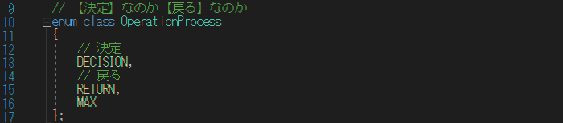
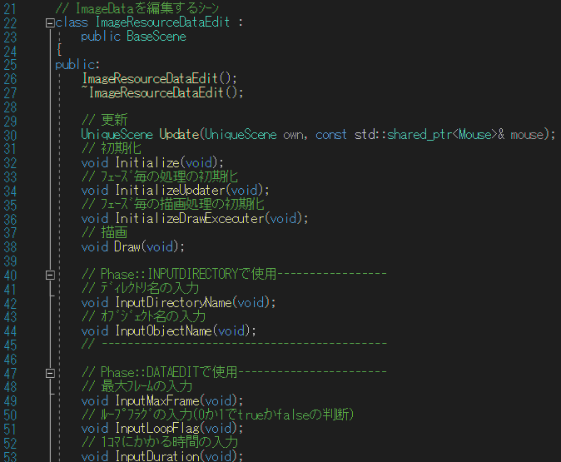
～担当箇所説明～
①ｱﾆﾒｰｼｮﾝﾃﾞｰﾀ作成ツール作成
ImageResourceDataEdit.h
続き
入力名でImagesﾌｫﾙﾀﾞ内の画像ファイル名
を検索する
アニメーションデータに保存する
各種データの入力処理

Slide 28
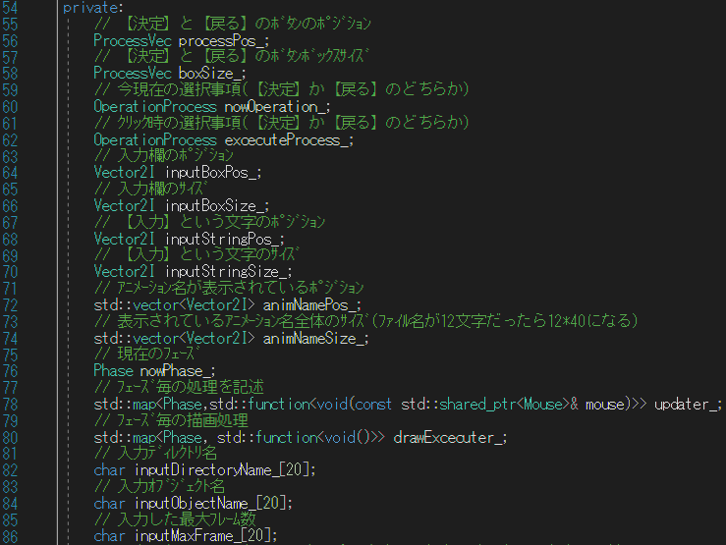
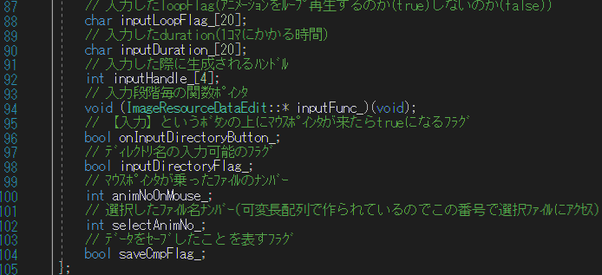
～担当箇所説明～
①ｱﾆﾒｰｼｮﾝﾃﾞｰﾀ作成ツール作成
ImageResourceDataEdit.hの続き

Slide 29
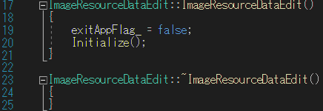
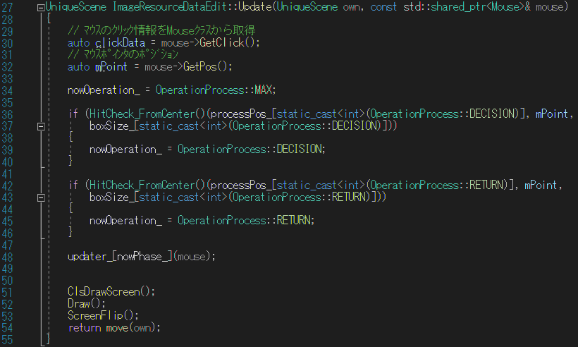
～担当箇所説明～
①ｱﾆﾒｰｼｮﾝﾃﾞｰﾀ作成ツール作成
コンストラクタ、デストラクタ
Update関数
【戻る】ﾎﾞﾀﾝや【決定】ﾎﾞﾀﾝ
を押したときの処理
ｼｰﾝ内の更新(関数ポインタで遷移)

Slide 30
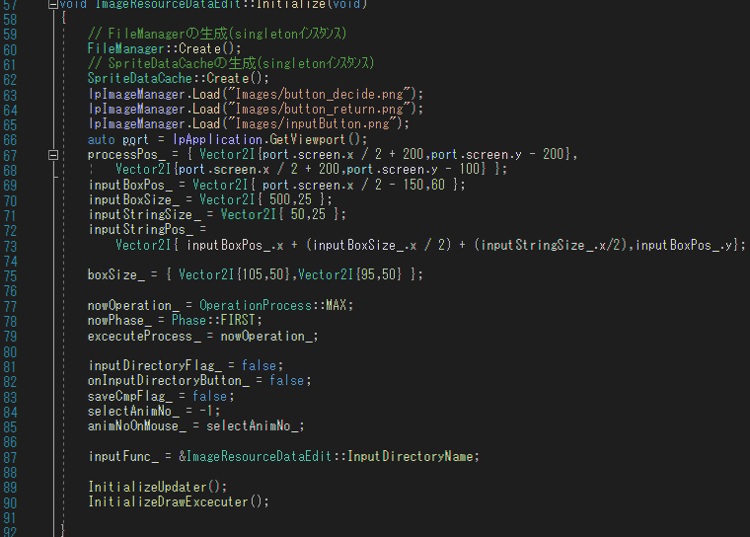
～担当箇所説明～
①ｱﾆﾒｰｼｮﾝﾃﾞｰﾀ作成ツール作成
Initialize関数
ボタン画像のﾛｰﾄﾞ

Slide 31
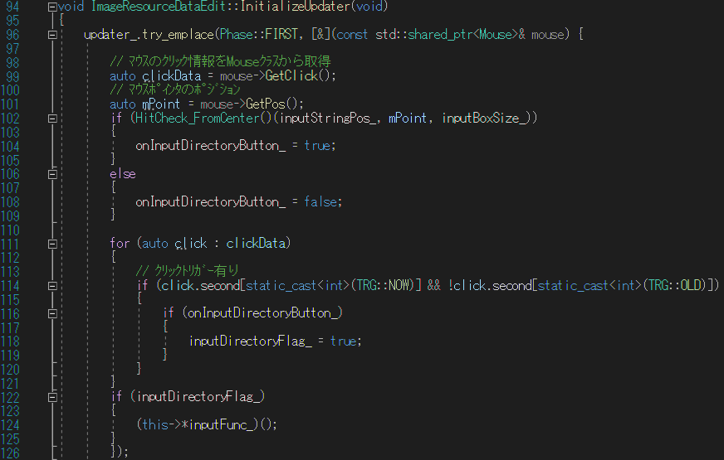
～担当箇所説明～
①ｱﾆﾒｰｼｮﾝﾃﾞｰﾀ作成ツール作成
InitializeUpdater関数
このｼｰﾝ内の更新関数の初期化
処理一段階目の格納

Slide 32
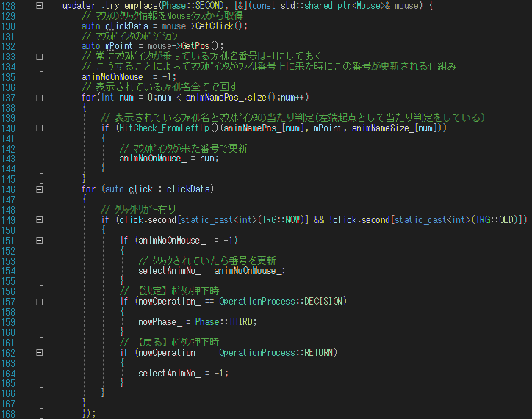
～担当箇所説明～
①ｱﾆﾒｰｼｮﾝﾃﾞｰﾀ作成ツール作成
処理二段階目の格納

Slide 33
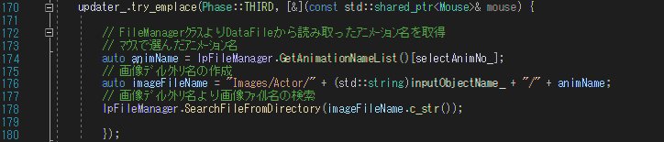

～担当箇所説明～
①ｱﾆﾒｰｼｮﾝﾃﾞｰﾀ作成ツール作成
処理三段階目の格納
処理四段階目の格納

Slide 34


～担当箇所説明～
①ｱﾆﾒｰｼｮﾝﾃﾞｰﾀ作成ツール作成
InitializeDrawExcecuter関数
このｼｰﾝの各段階ごとの描画関数
処理二段階目での
描画処理
処理一段階目での
描画処理

Slide 35


～担当箇所説明～
①ｱﾆﾒｰｼｮﾝﾃﾞｰﾀ作成ツール作成
処理三段階目の描画処理
処理四段階目の処理

Slide 36


～担当箇所説明～
①ｱﾆﾒｰｼｮﾝﾃﾞｰﾀ作成ツール作成
Draw関数
このｼｰﾝでの大本の描画
InputDirectoryName関数
InputObjectName関数

Slide 37

～担当箇所説明～
①ｱﾆﾒｰｼｮﾝﾃﾞｰﾀ作成ツール作成
InputMaxFrame関数
InputLoopFlag関数
InputDuration関数

Slide 38


～担当箇所概要Ⅰ～
①ｱﾆﾒｰｼｮﾝﾃﾞｰﾀ作成ツール
InputDirectoryName関数でデータファイルのディレクトリ名入力
シーン作成
＋
InputObjectName関数でオブジェクト名入力
FileManagerクラスの
ReadDataFile関数で
InputDirectoryName関数と
InputObjectName関数で入力した
文字列でデータファイルを読み込む
オブジェクトに対応する
アニメーション名達を読み込む
次ページへ続く
読み込む際はこのようなファイルを
読み込む

Slide 39



～担当箇所概要Ⅱ～
①ｱﾆﾒｰｼｮﾝﾃﾞｰﾀ作成ツール
読み込んだアニメーション名リストから
特定のアニメーション名を選択
(オブジェクト名/アニメーション名/)直下にある
.pngファイルを全て抽出→fileNameList_①に格納
InputMaxFrame関数②、InputLoopFlag関数③、
InputDuration関数④でアニメーションに必要なデータを
入力させる
これらのデータ(①②③④)を
データファイルに書き込む

Slide 40
～担当箇所概要Ⅲ～
①ｱﾆﾒｰｼｮﾝﾃﾞｰﾀ作成ツール
このような形で書き込まれる
データを書き込んだ結果として
最初の12は最大フレーム(コマ)数
Trueはループフラグ(アニメーションがループ再生されるか)
0.08がduration(1コマにかかる時間)
最後の.pngの文字列が画像ファイル名群

Slide 41
～担当箇所説明～
②当たり判定Box作成ツール作成
ColliderBoxEditクラス : 当たり判定Boxの編集シーン
ColliderBoxクラス : 作成した個々の当たり判定Boxクラス
(ポジション、サイズ、攻撃なのか食らいなのかのタイプ
を持っている)
ColliderBoxManagerクラス : ColliderBoxEditで作成した
ColliderBox達を一まとめにして一括管理
するクラス
(ColliderBoxの生成、追加、描画、破棄を担当)

Slide 42



～担当箇所説明～
②当たり判定Box作成ツール作成
ColliderBoxEdit.h

Slide 43




～担当箇所説明～
②当たり判定Box作成ツール作成
ColliderBoxEdit.cpp
Update関数の続き
コンストラクタ、デストラクタ
Update関数

Slide 44


～担当箇所説明～
②当たり判定Box作成ツール作成
ColliderBoxEdit.cpp
Initialize関数

Slide 45

～担当箇所説明～
②当たり判定Box作成ツール作成
ColliderBoxEdit.cpp
このシーンの各段階における
更新関数の格納
InitializeUpdater関数
一段階目の処理の格納
二段階目の処理の格納
三段階目の処理の格納

Slide 46


～担当箇所説明～
②当たり判定Box作成ツール作成
ColliderBoxEdit.cpp
このシーンにおける
各段階毎の描画処理の格納
InitializeDrawExcecuter関数
二段階目の描画処理の格納
一段階目の描画処理の格納

Slide 47



②当たり判定Box作成ツール作成
～担当箇所説明～
ColliderBoxEdit.cpp
三段階目の描画処理の格納

Slide 48




②当たり判定Box作成ツール作成
～担当箇所説明～
ColliderBoxEdit.cpp
このシーンの
大本の描画処理
Draw関数
SelectFrame関数
InputAnimationName関数
InputObjectName関数

Slide 49



②当たり判定Box作成ツール作成
～担当箇所説明～
ColliderBoxEdit.cpp
BoxEdit関数
実際に当たり判定Boxを
編集する処理

Slide 50

②当たり判定Box作成ツール作成
～担当箇所説明～
ColliderBoxEdit.cpp
アプリを再開可能にするように
一回使用した変数等のリセットをする処理
ResetData関数

Slide 51


②当たり判定Box作成ツール作成
～担当箇所説明～
ColliderBox.h
ColliderBox.cpp

Slide 52


②当たり判定Box作成ツール作成
～担当箇所説明～
ColliderBoxManager.h
ColliderBoxManager.cpp

Slide 53

②当たり判定Box作成ツール概要
～担当箇所概要説明Ⅰ～
InputObjectName関数で入力した文字列
＋
InputAnimationName関数で入力した文字列
シーンの生成
FileManagerクラスのIsExistFile関数で
上記で入力した文字列でデータファイルの検索
ここで検索するデータファイルは前述したアニメーションデータファイルを検索するので
前もってアニメーションデータを作成していないといけない。

Slide 54


②当たり判定Box作成ツール概要
～担当箇所概要説明Ⅱ～
もし事前にデータファイルが作成されていなければ
このように表示させるようにしている。
データファイルが作成されていると
このような画面が表示される

Slide 55
②当たり判定Box作成ツール概要
～担当箇所概要説明Ⅱ～
現在編集している画像ファイル名
SelectFrame関数で
特定のアニメーションの
編集対象画像1枚を選択する
例) Attackアニメーションの5コマ目の画像
現在編集中のBoxタイプの選択
マウスポインタ
左クリックでBoxの始点
右クリックでBoxの終点
Boxタイプで色が変化
攻撃 : 赤(0xff0000)
ダメージ : 緑(0x00ff00)
編集対象画像
そのフレーム画像内のBoxデータをセーブするためのボタン

Slide 56



②当たり判定Box作成ツール概要
～担当箇所概要説明Ⅲ～
データセーブボタンを押した
FileManagerクラスのWriteRectDataFile関数で
引数で設けた文字列でデータファイルを作成し
そのファイル内にデータ書き込み
このような形で書き込みされる
結果として

Slide 57


～担当箇所説明(コード)～
FileManager.h

Slide 58

～担当箇所説明(コード)～
FileManager.cpp
SearchFileFromDirectory関数
Create関数(生成)、Destroy関数(破棄)

Slide 59
～担当箇所説明(コード)～
FileManager.cpp
IsExistFile関数
ReadDataFile関数

Slide 60
～担当箇所説明(コード)～
FileManager.cpp
続き
WriteImageDataFile関数

Slide 61

～担当箇所説明(コード)～
続き
FileManager.cpp
WriteRectDataFile関数
データ編集終了後
もう一回(違うファイルの)
編集をしたい時に
バッファに溜まったものを
削除
ClearFileNameList関数

Slide 62




③ 敵AI作成
～担当箇所概要①～ 敵の生成
ObjectPooling法を用いた
EnemyPoolクラスの生成
バッファのサイズを指定し
バッファ領域を確保し、バッファ内に
空の敵を領域分生成
バッファの中から敵を使い回す
敵が死んだらバッファに戻す
バッファの中の敵が死んでいたらその敵に
敵タイプを付与し、新しい敵にして左記の
PickUp関数で拾い上げる
新たにインスタンスをすることなく敵が生成可能

Slide 63


③ 敵AI作成
～担当箇所概要①～ 敵の生成
実際に敵バッファを1000体格納可能にして
敵をリスポーンし続けると……
281MBからは増えないようになった！！
結果として処理速度の向上につながった！！！

Slide 64




③ 敵AI作成
～担当箇所概要②～ BehaviorBaseAI
ビヘイビアツリーに思考ノード追加
行動実行クラス
行動判定クラス
ビヘイビアツリーに追加していく思考ノード
ビヘイビアツリーの内部データの操作関係
ビヘイビアツリー(思考ノードの木構造クラス)
ビヘイビアツリー内の
Inference関数でノード推論
(行動判定でtrueになった
行動実行を返す)

Slide 65

③ 敵AI作成
～担当箇所概要②～ BehaviorBaseAI
Inference関数で推論した結果
True(行動実行クラスが存在する)
False(行動実行クラスが存在しない)
行動実行
推論で返ったノードで
推論を再試行

Slide 66
③ 敵AI作成
～担当箇所概要②～ BehaviorBaseAI
Rootノード
ノードA
ノードB
ノードC
ノードD
行動実行クラス(ActionBase型)
実行判定クラス(JudgementBase型)
今現在勉強中なので今回はSequenceのみ
でやっている。
Sequenceというのは、行動が失敗や順番に実行
出来なかった場合にRootノードに戻る仕組み。
思考選択ルール(SelectRule型)
優先度(int型)
親ノード(ActionNode型)
兄弟ノード(ActionNode型)
ノード名(string型)
各ノードこれらを持っていてRootノードから
実行判定を行いつつビヘイビアツリー内の思考を
続ける。

Slide 67


～担当箇所説明～
Enemy.h

Slide 68


～担当箇所説明～
Enemy.hの続き

Slide 69


～担当箇所説明～
Enemy.cpp
Action関数
コンストラクタ、デストラクタ

Slide 70


～担当箇所説明～
Enemy.cpp
Action関数の続き
Move関数

Slide 71



～担当箇所説明～
Enemy.cpp
ZMove関数
Attack関数
SkillAttack関数

Slide 72


～担当箇所説明～
Enemy.cpp
Avoidance関数
SetEnemy関数
SetBehavior関数

Slide 73


～担当箇所説明～
Enemy.cpp
GetDistance関数
DebugDraw関数 SetPosZStatus関数
SetAnimExcecuter関数 SetMoveType関数

Slide 74

～担当箇所説明～
JudgementBase.h

Slide 75



～担当箇所説明～
AttackJudgement.h
AttackJudgement.cpp

Slide 76


～担当箇所説明～
NormalAttackJudgement.h
NormalAttackJudgement.cpp

Slide 77



～担当箇所説明～
AvoidanceJudgement.h
AvoidanceJudgement.cpp

Slide 78



～担当箇所説明～
MoveJudgement.cpp
MoveJudgement.h

Slide 79


～担当箇所説明～
MoveLRJudgement.h
MoveLRJudgement.cpp

Slide 80


～担当箇所説明～
ZMoveJudgement.h
ZMoveJudgement.cpp

Slide 81


～担当箇所説明～
AvoidanceAction.h
AvoidanceAction.cpp

Slide 82

～担当箇所説明～
ActionBase.h

Slide 83


～担当箇所説明～
MoveLRAction.h
MoveLRAction.cpp

Slide 84


～担当箇所説明～
ZMoveAction.h
ZMoveAction.cpp

Slide 85


～担当箇所説明～
NormalAttackAction.h
NormalAttackAction.cpp

Slide 86


～担当箇所説明～
SkillAttackAction.h
SkillAttackAction.cpp

Slide 87


～担当箇所説明～
ActionNode.h
ActionNode.hの続き

Slide 88

～担当箇所説明～
Inference関数
ActionNode.cpp
コンストラクタ

Slide 89

～担当箇所説明～
ActionNode.cpp
Judgement関数
HasAction関数
Run関数
SearchActionNode関数

Slide 90

～担当箇所説明～
BehaviorData.h

Slide 91

～担当箇所説明～
BehaviorData.cpp
コンストラクタ
デストラクタ
Init関数

Slide 92


～担当箇所説明～
BehaviorData.cpp
EntryUsedNode関数
GteSequenceStep関数
SetSequenceStep関数
ResetNodeUsed関数
PushSequenceNode関数
PopSequenceNode関数
IsUsedNode関数

Slide 93

～担当箇所説明～
BehaviorTree.h

Slide 94


～担当箇所説明～
AddNode関数
BehavioTree.cpp
コンストラクタ、デストラクタ
Inference関数

Slide 95

～担当箇所説明～
ObjectPool.h

Slide 96

～担当箇所説明～
EnemyPool.h

Slide 97
～担当箇所説明～
EnemyPool.cpp
PickUp関数
コンストラクタ
デストラクタ
Create関数

Slide 98


～担当箇所説明～
EnemyPool.cpp
Draw関数 → バッファに存在し、且つ
生きているオブジェクトを描画
DrawCollider → 当たり判定Boxの描画
主にDebugで使用
Destroy関数
Update関数

Slide 99


～担当箇所説明～
EnemyPool.cpp
BehaviorRegistrator関数
→ 追加する敵タイプのビヘイビアツリーに
思考ノードの格納
BehaviorRegistrator関数の続き

Slide 100

～担当箇所説明～
使用例(GameScene.cppの中身の一部)
バッファの生成
敵タイプに応じた
ビヘイビアツリーのセット
バッファに指定数だけ
空の敵を生成
バッファから指定数拾いだす

Slide 101
ご覧いただきありがとうございました！

